Slide 1
Big Data Concepts & Map-Reduce & Hadoop
Ankara JUG - Aralık 2014
Serkan ÖZAL
serkan@hazelcast.com

Slide 2






Serkan ÖZAL
Lisans : 2005 - 2009, @ Hacettepe Bil. Müh.
Master : 2010 - 2013, @ ODTÜ Bil. Müh.
Doktora : 2013 - ..., @ ODTÜ Bil. Müh.
Technical Author @ Rebellabs
Open-Source Contributor @ Oracle
Coder @ Hazelcast
github.com/serkan-ozal

Slide 3

Outline
Big Data
Scalability
NoSQL
Batch Data Processing
Stream Data Processing
Map-Reduce
Hadoop
HDFS
AWS
Demo

Slide 4
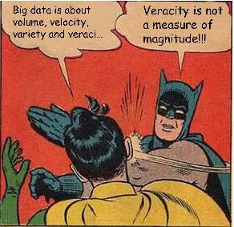
What is Big Data ???
En temel ve basit anlamıyla uğraşması zor veri demektir.
Big Data’nın Özellikleri
  Volume (Hacmi)
  Velocity (Hızı)
  Variety (Çeşitliliği)
  Veracity (Belirsizliği)

Slide 5

Scalability
Çalışan bir sistemin işlem kapasitesinin
gereksinimlere göre büyütülebilip
küçültülebilmesidir.
Scalability:
  Vertical Scalability: Daha fazla/az CPU, RAM, ...
  Horizontal Scalability: Daha fazla/az makina
Auto Scalable

Slide 6

Big Data Concepts
NoSQL
Batch Data Processing
Stream Data Processing
Data Flow
Cloud Computing

Slide 7
NoSQL
Not Only SQL
İlişkisel olmayan verileri tutmak için tasarlanmıştır.
Verinin belirli bir formatta olması gerekmez.
Scalable ve fail-safe sistemlerdir.
Genelde “UNION”, “JOIN” gibi ilişkisel sorguları desteklemezler.

Slide 8
NoSQL Databases
Column Stores:
  HBase
Key-Value Stores:
  Hazelcast, Infinispan, Redis, Terracotta, Coherence
  Cassandra
  Amazon DynamoDB
Document Stores:
  MongoDB
  CouchDB
Graph Databases:
  Neo4J

Slide 9
Batch Data Processing
İşlenecek büyük miktarda veri vardır (TB’larca yada PB’larca)
İşlenecek veri offline’dır yani işlenecek veri miktarı baştan bilinir ve işlem süresince değişmez.
Tek bir makinada işlenmesi günler, haftalar sürebilir (bu işlem süresince makinanın herhangi bir sebeple göçmediğini varsayıyoruz) Bu sebeple veri distributed olarak işlenmelidir.

Slide 10








Batch Data Processing Frameworks
Hadoop
Hive
Pig
Presto
Impala
Spark
Mahout

Slide 11
Stream Data Processing
Batch data processing’in tersine veri sabit değildir
Verinin miktarı önceden bilinmez
Veri real-time yada near real-time olarak işlenmelidir
Sistemin yükü önceden kestirilemeyebilir ve zaman içinde değişiklik gösterebilir

Slide 12





Stream Data Procesing Frameworks
Storm
AWS Kinesis
Akka
SummingBird
Kafka
Samza

Slide 13



Data Flow Frameworks
Cascading
Oozie
AWS Data Pipeline

Slide 14
Map-Reduce
2004 yılında Google tarafından yayınlanan bir makale ile ortaya atılmış bir yazılım mimarisi pattern’idir.
Yapılacak işin daha küçük alt işlere bölünüp tüm cluster’da paralel şekilde yapılması esasına dayanır
Cluster’daki her node diğer node’lardan bağımsız bir şekilde kendisine atanan veri seti üstünde kendisine atanan işi yapar.
Temelde 2 fazdan oluşur
  Map
  Reduce

Slide 15
Map
Master node büyük veri setini daha küçük bloklar halinde mapper node’lara atar.
Mapper node’lar kendilerine atanan veri seti üstünde çözümlerini yapıp sonuçlarını master node’a gönderirler.
function map(String name, String document):
// name: document name
// document: document contents
for each word w in document:
emit (w, 1) // emit(key, value)

Slide 16
Reduce
Map aşamasından sonra master node mapper node’lardan aldığı alt problemlerin sonuçlarını key’lere göre gruplandırır.
Key’lere göre gruplandırılmış sonuçları farklı reducer node’lara gönderir.
Her reducer node aynı key’e ait alt sonuçları kullanarak o key’e ait genel sonucu üretir.
function reduce(String word, Iterator partialCounts):
// word: a word
// partialCounts: a list of aggregated partial counts
sum = 0
for each pc in partialCounts:
sum += ParseInt(pc)
emit (word, sum)

Slide 17
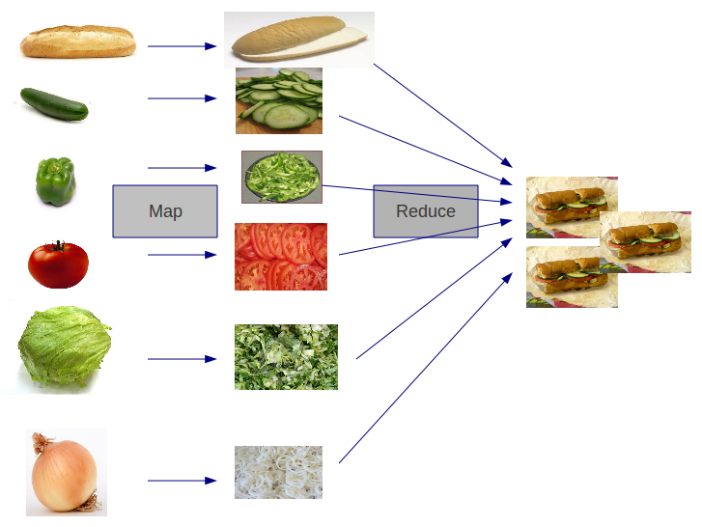
Map-Reduce for Babies

Slide 18
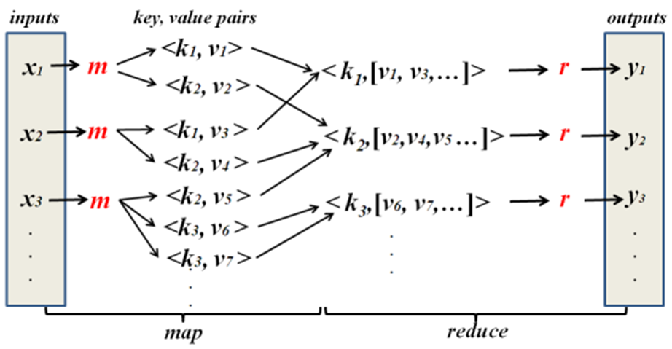
Map-Reduce for Academicians

Slide 19
Hadoop
Distributed ve Fail-Safe veri depolama ve işleme için kullanılır
Open-Source under Apache License
Temelde 2 bileşenden oluşur.
  HDFS: Distributed ve reliable file system bileşenidir. Data replicate biçimde farklı node’larda tutulur ve gerektiğinde bozulan replike datalar otomatik olarak onarılır.
  MapReduce: Distributed ve fault-tolerant veri işleme bileşenidir. Tanımlanan “Mapper” ve “Reducer” task’ların distributed olarak işletilmesini ve monitor edilmesini yönetir.

Slide 20
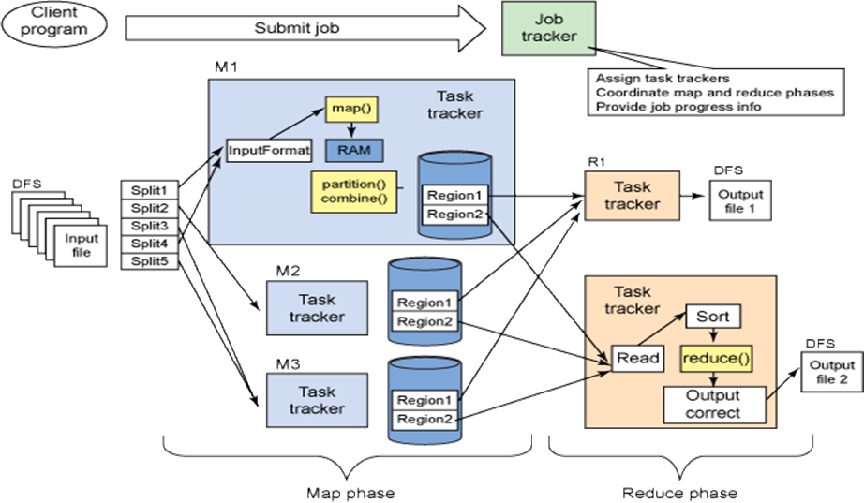
Hadoop 1 - Architecture

Slide 21
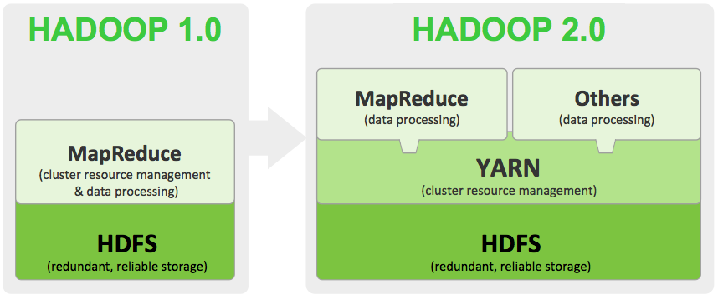
Hadoop 1 vs Hadoop 2 YARN

Slide 22
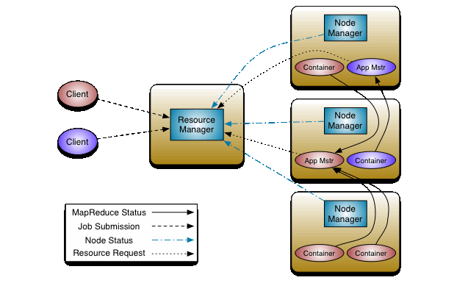
Hadoop 2 (YARN) - Architecture

Slide 23

HDFS
HDFS, Google File System’den esinlenilerek tasarlanmış distributed ve fault-tolerant bir file system’dir.
Veri bloklara ayrılarak replike’ler halinde cluster üstünde distributed olarak tutulur.
Temelde 2 tip node vardır:
  Name Node: File system’in metadata’sını tutar
  Data Node: Verinin kendisini tutar

Slide 24
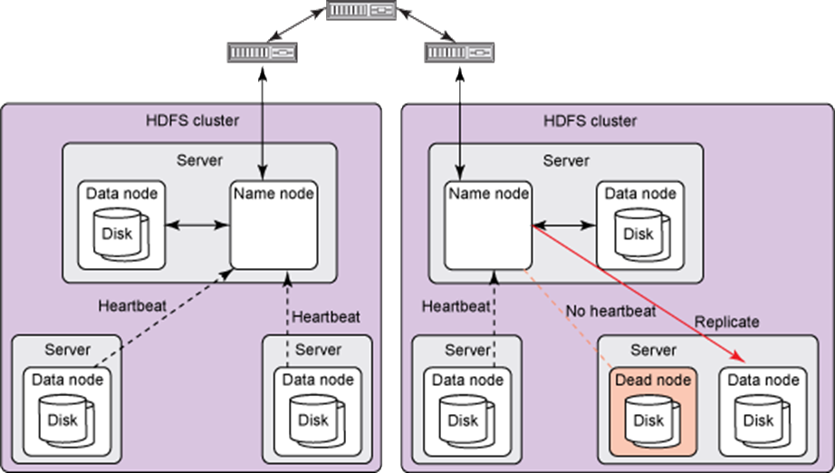
HDFS Architecture

Slide 25

AWS
AWS, Amazon’un sunduğu scalable, reliable, distributed cloud computing servisleridir.
  Storage
  Computing
  Big Data (Map-Reduce, Streaming, Data Pipe Line, ...)
  Network
  ...
Big Data için temel AWS bileşenleri:
  AWS S3
  AWS EC2
  AWS EMR

Slide 26

AWS - S3
Amazon’un Distributed File System servisidir.
1 byte’dan 5 terabyte’a kadar veri tutan object yazılıp okunabilir.
Object’ler bucket’lar içinde tutulur.
Tutulan veriler için 99.999999999% dayanıklılık ve 99.99% devamlılık için tasarlanmıştır.
Veriler şifrelenerek tutulabilir ve veri upload/download işlemleri de güvenli bağlantı üstünden yapılabilir.

Slide 27

AWS EC2
Amazon’un scalable CAAS (computing as a service) servisidir.
Esnek: Kapasite kolay bir şekilde arttırılıp azaltılabilir.
Biçimlendirilebilir: Birçok instance tipi (CPU, Memory, Storage), işletim sistemi ve yazılım paketi destekliyor
Güvenilir: Her Amazon EC2 Region’da 99.95% oranında kullanılabilirlik
Düşük Maliyet: Reserved Instance ve Spot Instance

Slide 28

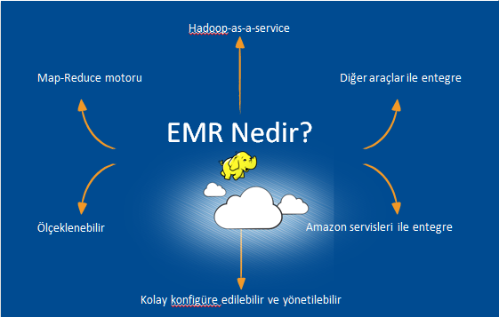
AWS - EMR

Slide 29

Demo
Hadoop üstünde çalışan 2 Map-Reduce demosu gösterilecektir:
  Number Frequency
  Log Data Processing
Yazılan Hadoop uygulamaları build edilip “jar” şeklinde paketlenir.
Daha sonra bu paketlenen uygulama AWS S3 üstüne upload edilir.
AWS S3’e upload edilen uygulama burada AWS EMR servisi ile çalıştırılır.
AWS EMR servisi üstünde çalışan Hadoop uygulaması kendisine AWS S3 üstünde belirtilen dizindeki veriler üstünde işlem yapar.
Sonuçları yine kendisine belirtilen AWS S3 üstündeki dizine yazar.

Slide 30

Demo 1 - Number Frequency
128’er MB’lık 9 dosyadan oluşan bir dizindeki tüm dosyalarda geçen sayıların ve bu sayıların kaç defa geçtiğini bulan bir Map-Reduce uygulamasıdır.
Soru açıklaması: https://github.com/serkan-ozal/ankarajug-bigdata-demo/blob/master/README.md#demo-1
Map-Reduce uygulaması kodları: https://github.com/serkan-ozal/ankarajug-bigdata-demo/tree/master/src/main/java/tr/com/jug/ankara/bigdata/demo/mapreduce/numberfreq

Slide 31

Demo 2 - Log Data Processing
128’er MB’lık 9 dosyadan oluşan bir dizindeki tüm dosyalarda geçen log kayıtlarını ünceleyip belirtilen başlangıç ve bitiş tarihleri arasındaki log kayıt sayısını bulan bir Map-Reduce uygulamasıdır.
Soru açıklaması: https://github.com/serkan-ozal/ankarajug-bigdata-demo/blob/master/README.md#demo-2
Map-Reduce uygulaması kodları: https://github.com/serkan-ozal/ankarajug-bigdata-demo/tree/master/src/main/java/tr/com/jug/ankara/bigdata/demo/mapreduce/logdata

Slide 32

Teşekkürler

